Slide 1
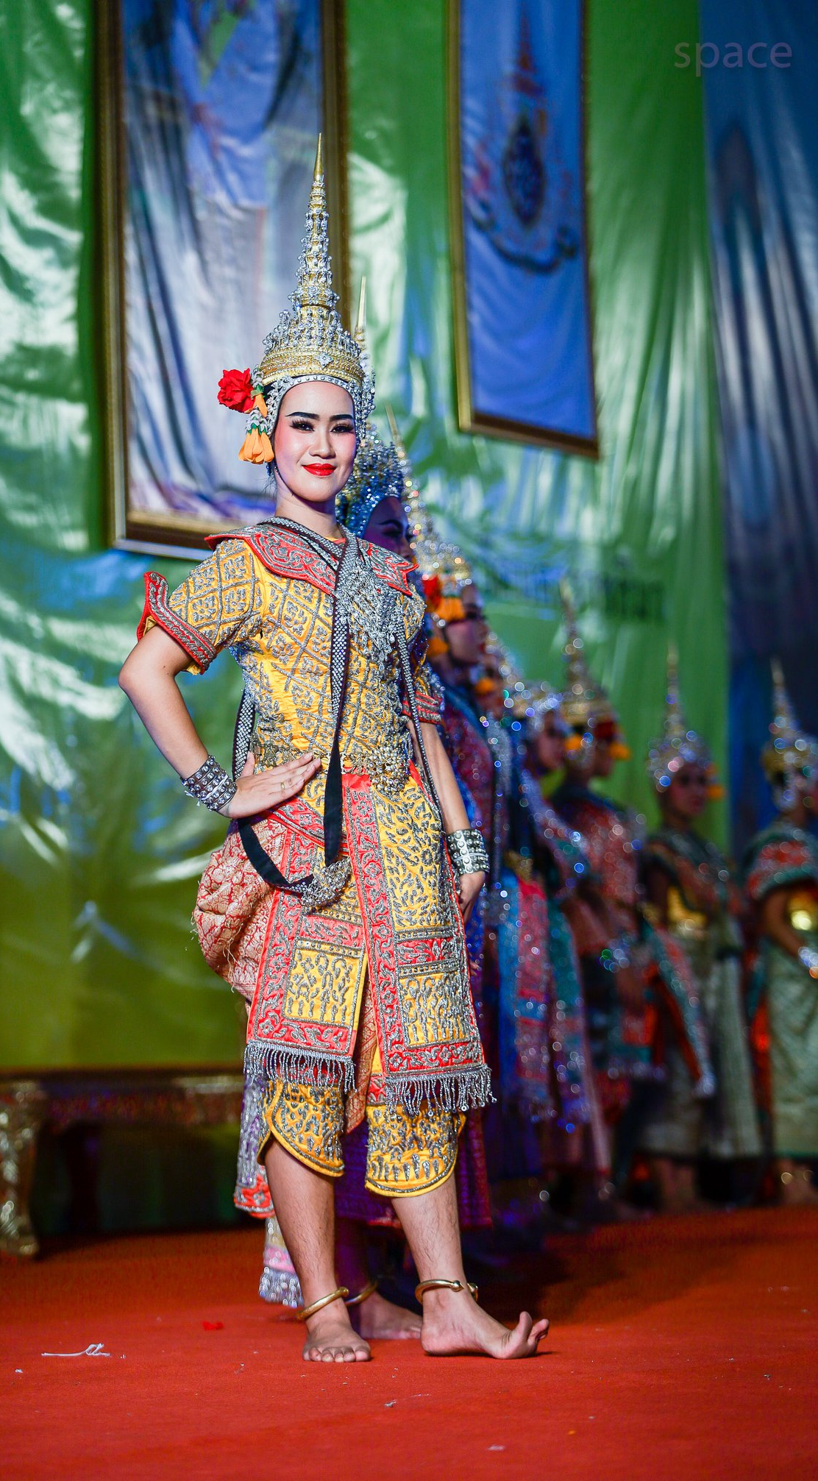
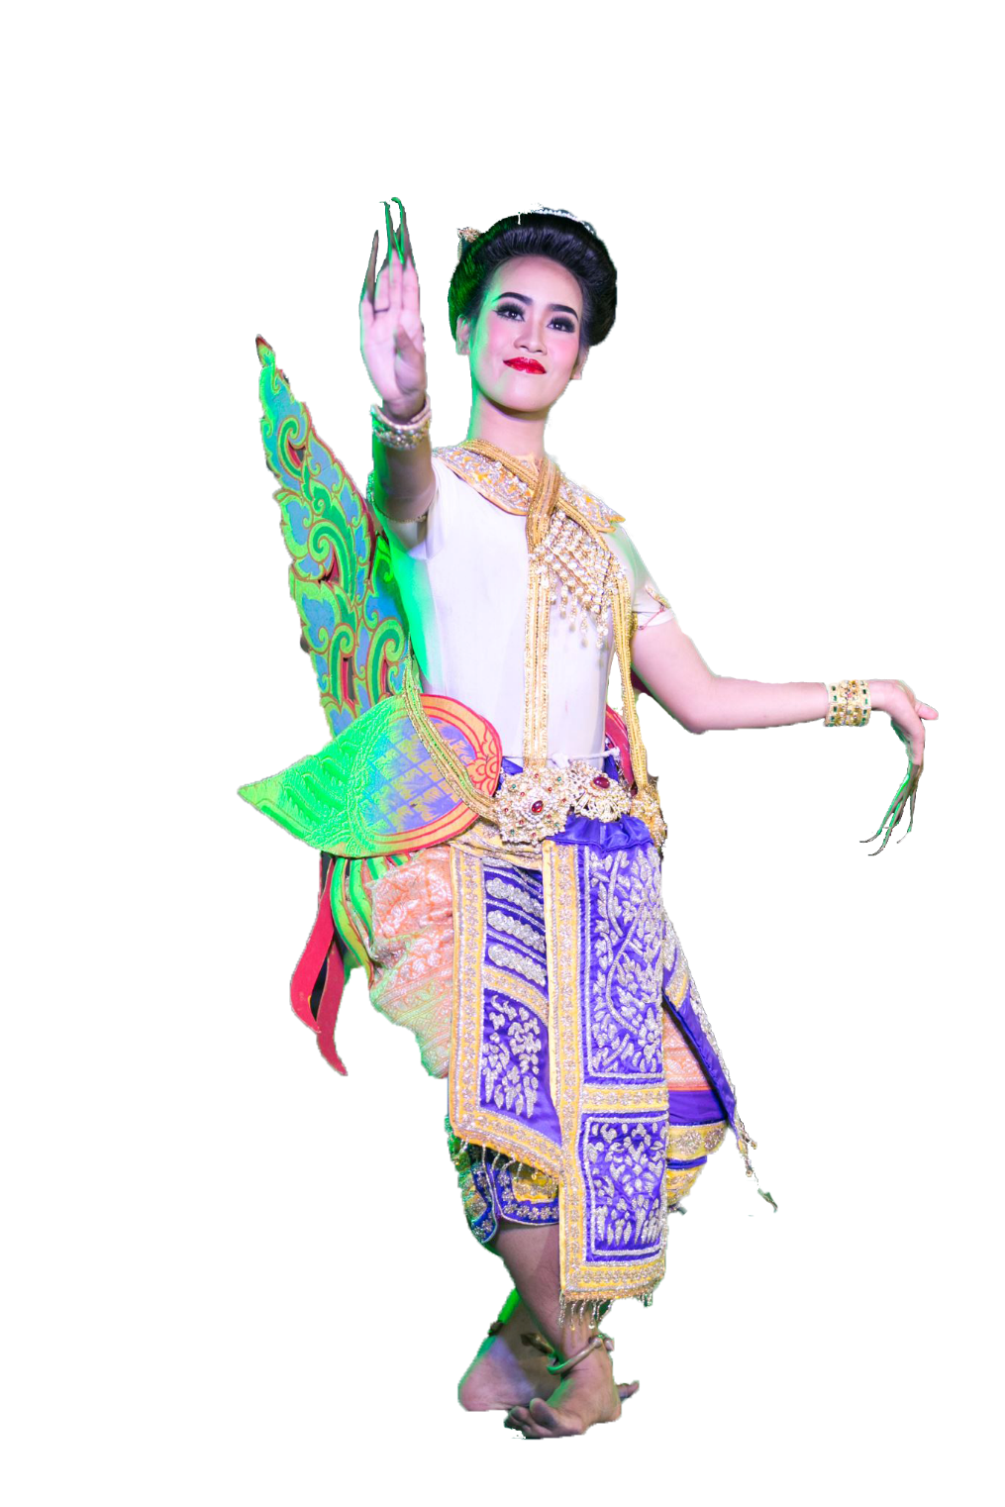
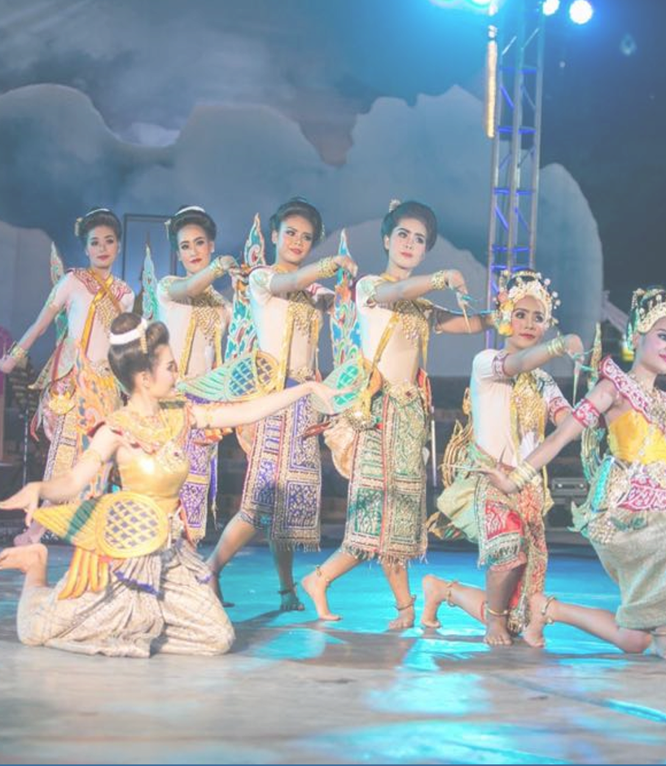
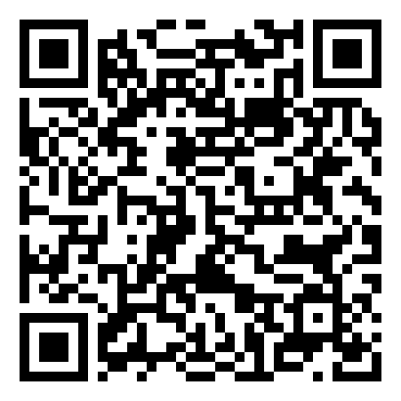
เอกสารประกอบการแนะนำตัว
เอกสารประกอบการแนะนำตัว
ล่องเรือต้องมีเข็มทิศ ใช้ชีวิตต้องมีจุดมุ่งหมาย
นางสาวสิริกร เจรจา
ศึกษาศาสตรบัณฑิต สาขานาฏศิลป์ไทย (ละครพระ)
เกียรตินิยมอันดับ 1

Slide 2
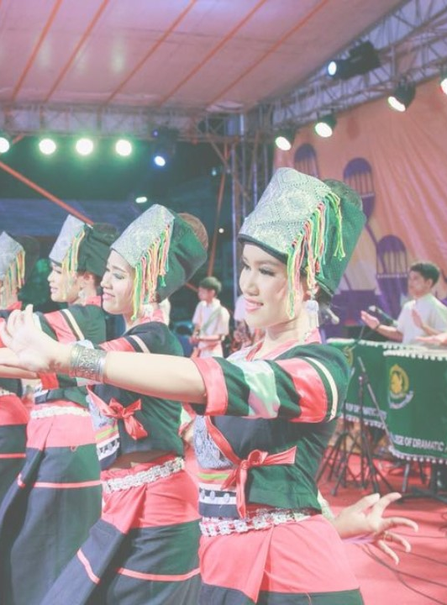
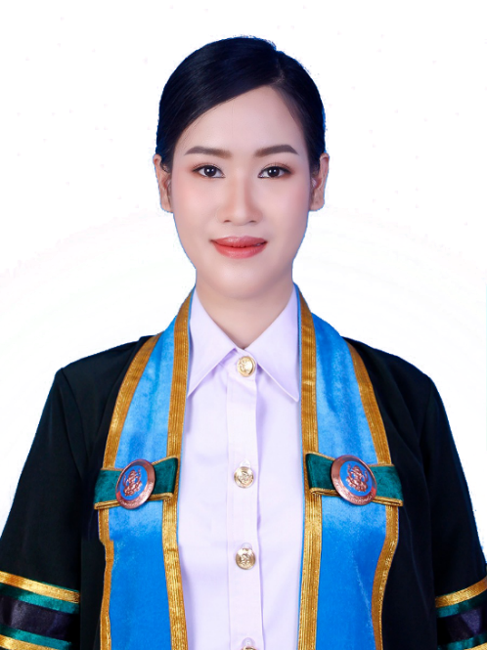
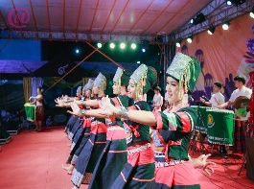
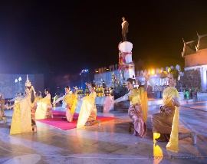
ผลงานทางวิชาการ
ประวัติส่วนตัว
ชื่อ นางสาวสิริกร เจรจา
เกิดวันที่ 19 กุมภาพันธ์ 2541
อายุ 24 ปี
สัญชาติ ไทย เชื้อชาติ ไทย ศาสนา พุทธ
ที่อยู่ปัจจุบัน 76/1 หมู่ 2 ต.ลาดใหญ่ อ.เมือง จ.ชัยภูมิ 36000
เบอร์โทร 0631641665
ID : Ppang1921998
facebook : สิริกร เจรจา
E-mail : PangSirikornJeraja@gmail.com
เกียรติบัตร

Slide 3
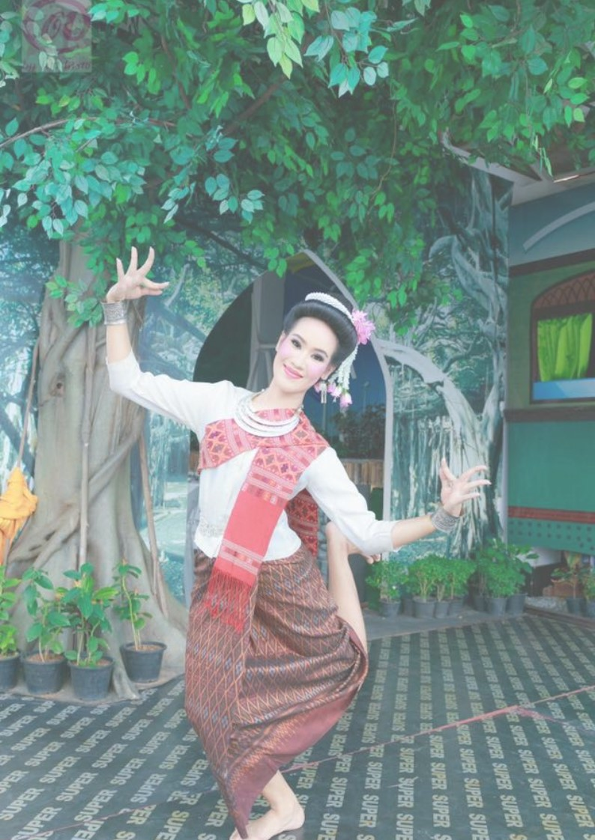
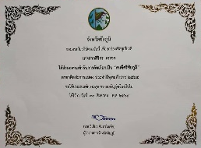
ผลงานทางวิชาการ
ประวัติการศึกษา
ประวัติส่วนตัว
ระดับอุดมศึกษา 2559-2564
(เกียรตินิยมอันดับ 1)
คณะศิลปศึกษา สาขานาฏศิลป์ไทยศึกษา วิทยาลัยนาฏศิลปนครราชสีมา
สถาบันบัณฑิตพัฒนศิลป์ กระทรวงวัฒนธรรม
ระดับมัธยมศึกษา 2556-2558
ชั้นมัธยมศึกษาปีที่ 4-6 วิชาเอกละครพระ วิทยาลัยนาฏศิลปนครราชสีมา
สถาบันบัณฑิตพัฒนศิลป์ กระทรวงวัฒนธรรม
ระดับมัธยมศึกษา 2553-2555
ชั้นมัธยมศึกษาปีที่ 1-3
โรงเรียนสตรีชัยภูมิ
ระดับประถมศึกษา 2552-2554
ชั้นประถมศึกษาปีที่ 4-6
โรงเรียนสุนทรวัฒนา จ.ชัยภูมิ

Slide 4
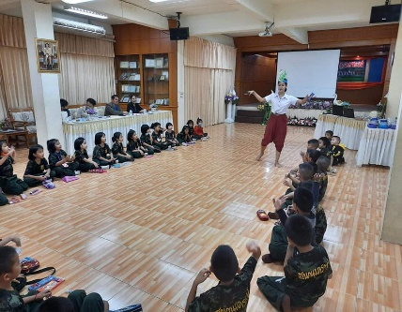
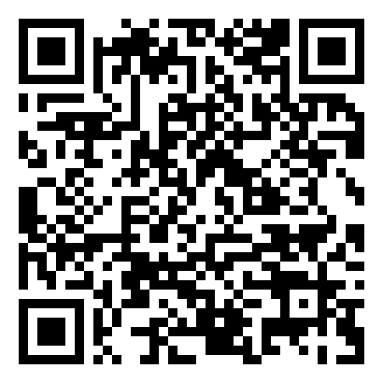
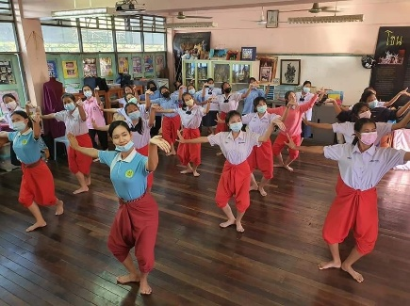
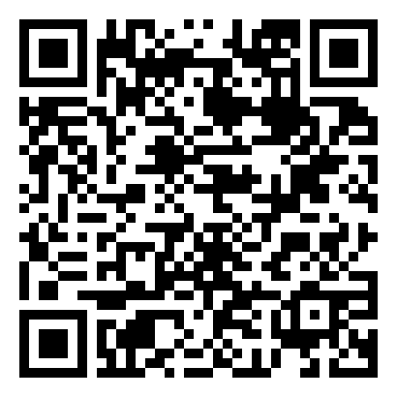
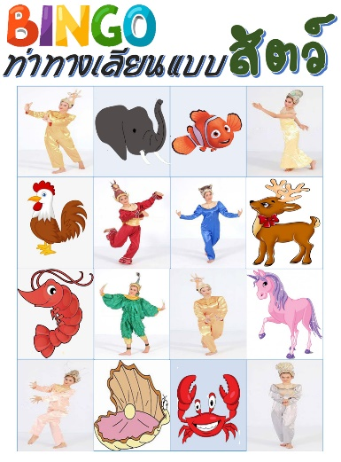
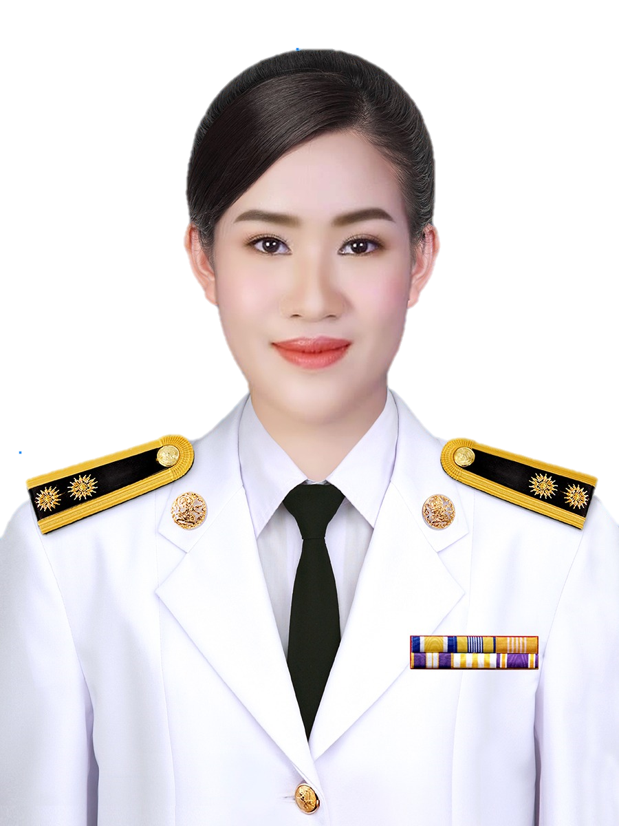
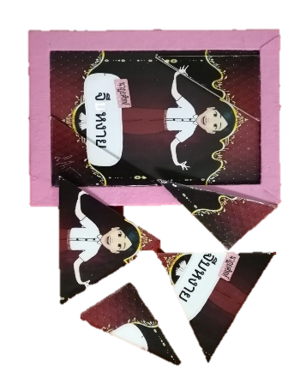
ผลงานสื่อการสอน
ประวัติการทำงาน
ภาคเรียนที่ 1 ปีการศึกษา 2563
ร.ร.เสนานุเคราะห์ อ.เมือง จ.นครราชสีมา
สังกัด สพป.นครราชสีมา เขต 1
แผนการจัดการเรียนรู้วิชานาฏศิลป์ ม.5
ภาคเรียนที่ 2 ปีการศึกษา 2563
วีดีทัศน์ประกอบการสอนภาคปฏิบัติ รำโทนโคราช เพลง เมืองหญิงกล้า
ร.ร.ปักธงชัยประชานิรมิต อ.ปักธงชัย จ.นครราชสีมา
สังกัด สพม.นครราชสีมา เขต 31
วิจัย/สื่อ/นวัตกรรม แผนการสอน
สื่อการสอนบิงโก การแสดงท่าทางเลียนแบบสัตว์ (ประถม)
พ.ศ. 2564 - ปัจจุบัน
พนักงานราชการเฉพาะกิจ สำนักงานสถิติจังหวัดชัยภูมิ กระทรวงดิจิทัลเพื่อ เศรษฐกิจและสังคม
สื่อการสอนจิ๊กซอว์ ท่านาฏยศัพท์ (ประถม)

Slide 5
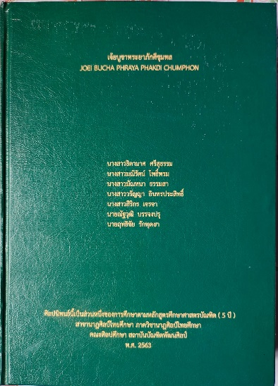
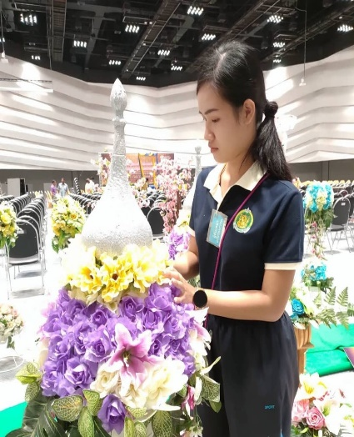
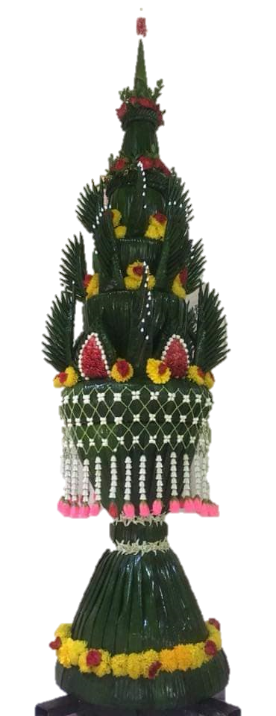
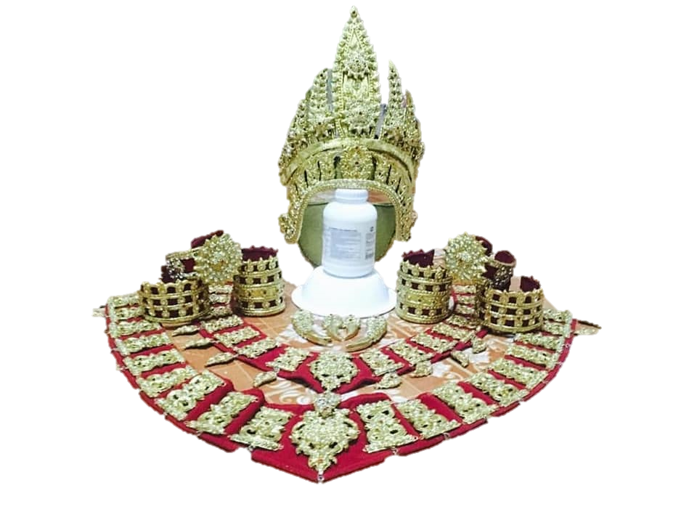
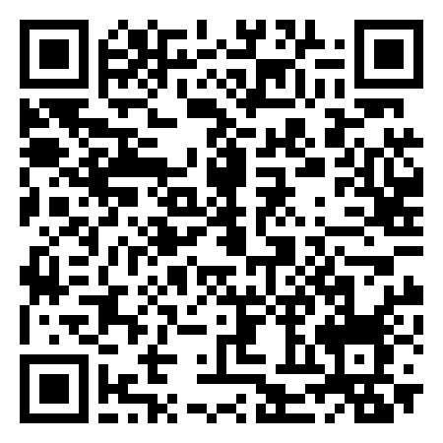
ผลงาน แผนการจัดการเรียนรู้/งานวิจัย
ทักษะและความสามารถ
ทักษะการทำงาน
จัดดอกไม้
พ.ศ. 2564 - ปัจจุบัน
ผูกผ้าเวที/ป้าย
งานใบตอง
งานประดิษฐ์เครื่องประดับ

Slide 6
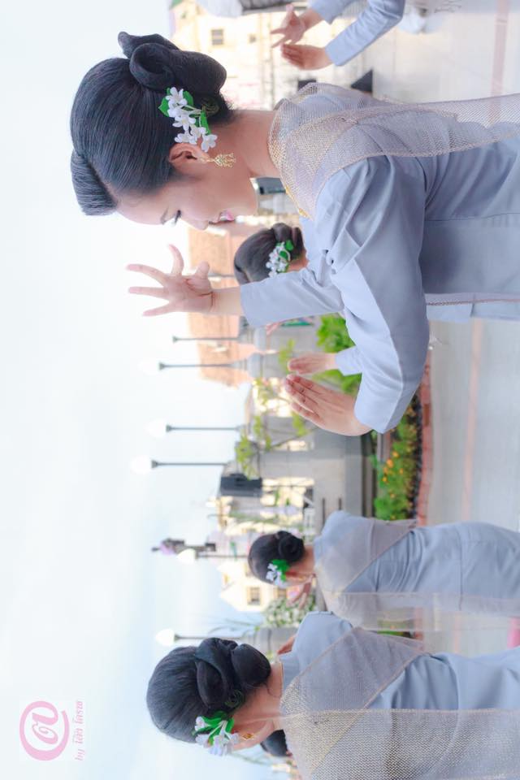
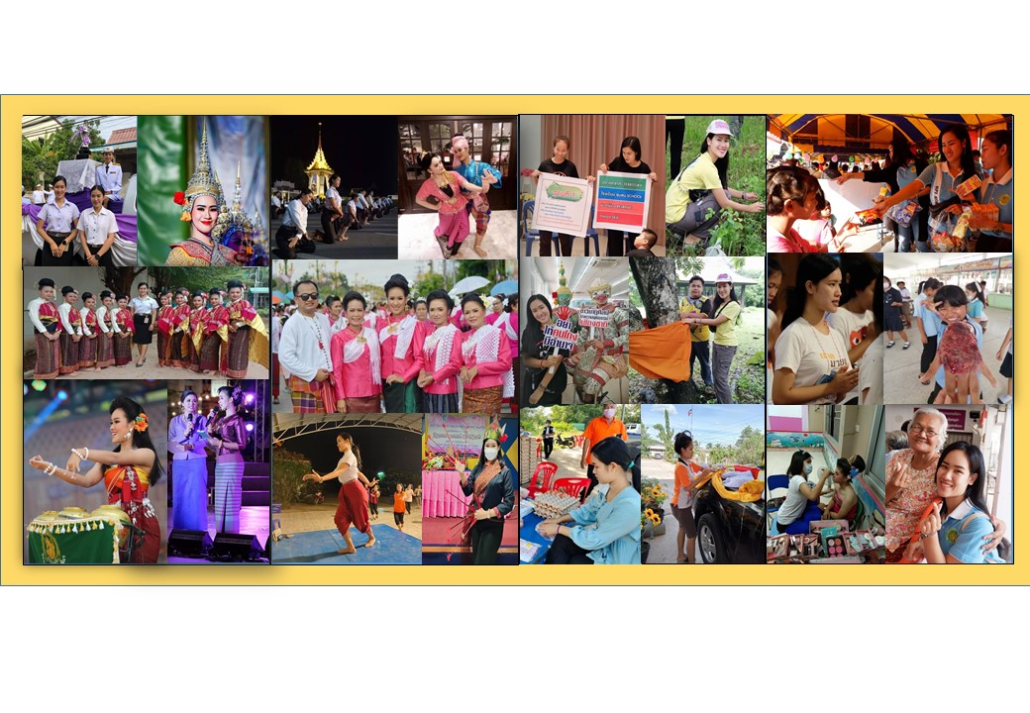
ผลงานที่เกี่ยวข้องกับวิชาเอกที่สำเร็จการศึกษา และการมีจิตสาธารณะ
ผลงานนาฏศิลป์/ จิตอาสา
“ข้าพเจ้าขอเป็นส่วนหนึ่งที่ได้นำความรู้ความสามารถมาพัฒนาชุมชน เพื่อให้ศิลปวัฒนธรรมของเมืองชัยภูมิ ได้คงอยู่ในท้องถิ่นและสังคมอันดีงามของเมืองชัยภูมิ อีกทั้งข้าพเจ้าขอเผยแพร่ศิลปวัฒนธรรมท้องถิ่นของ เมืองชัยภูมิเพื่อให้เป็นที่รู้จักแกเยาวชนสืบต่อไป”
สิริกร เจรจา

